Slide 1

Analizar Arriendos de apartamentos/casas y edificios en Mercado libre(Web Scraping with python)
Jean Carlos Vitola Cabarcas
Industrial Engineer | Data science student I Occupational Safety and Hygiene Analyst | Tec. In plant operation | Big Data Business |

Slide 2
Ventajas de usar Web scraping en paginas de arriendos
Se Automatiza la búsqueda de precios de arriendos de inmuebles (casas y apartamentos) en diferentes países de la región
1
Los bots pueden realizar el mismo trabajo de extracción que te llevaría semanas o incluso meses completar en unas pocas horas o días.
2
Se peuden manejar grandes cantidades de datos lo que llevaría días o semanas procesarlos a través del trabajo manual, el Scraping puede reducir el esfuerzo sustancialmente y aumentar la velocidad de decisión.
3
4
Recopilar datos sería inútil si no traer insights valiosos e ideas que se pueda aplicar en los negocios cotidianos.
Se pretende comparar los precios obtenidos con los recolectados mediante métodos tradicionales

Slide 3
Librerias
BeautifulSoup
25%
45%
Pandas
BeautifulSoup
Pandas
Numpy
Requests
PyMySQL
10%
20%
Math
Requests
PyMySQL

Slide 4








Mercado Libre
Explorar Página
Website
Servidor
Data Science
Scraper´s Botnet
Determinar Variables de interes
Datos Parseados

Slide 5
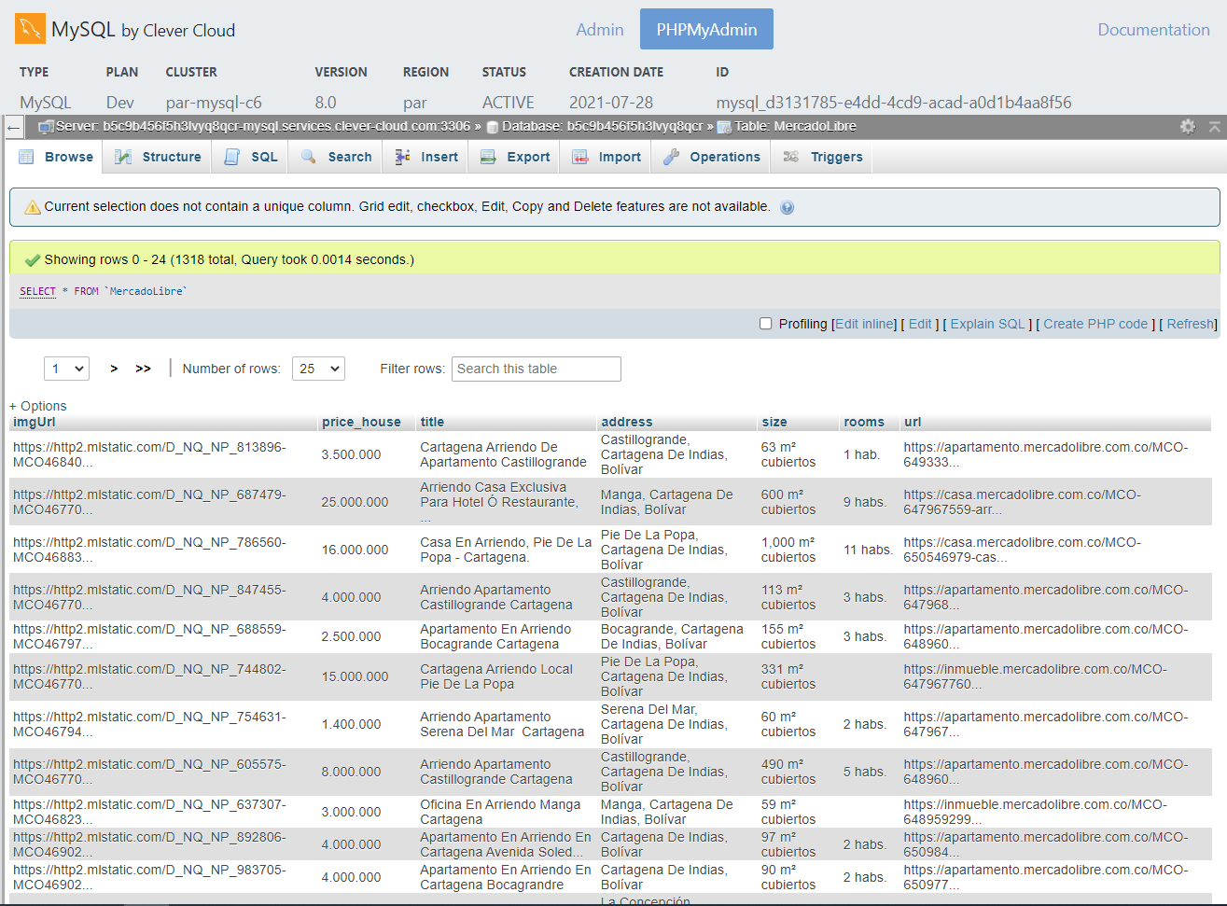
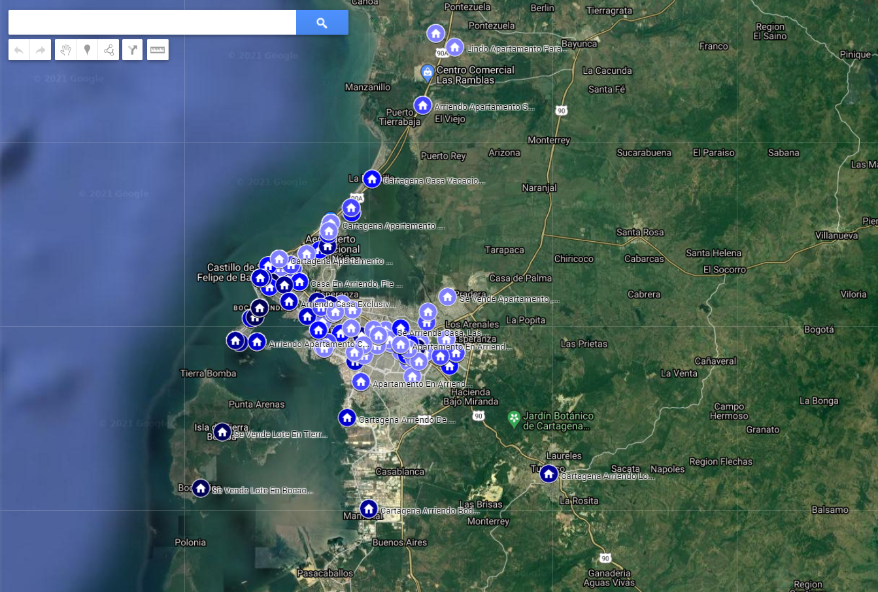
Resultados
1) Tabla de datos de todos las casas disponibles en Cartagena de indias
1) Mapa de las casas escapeadas
Click acá para ver el mapa

